Slide 1
Freelancer cv
تحلیل و طراحی روستا
تحلیل روستای امین آباد قرچک

Slide 2
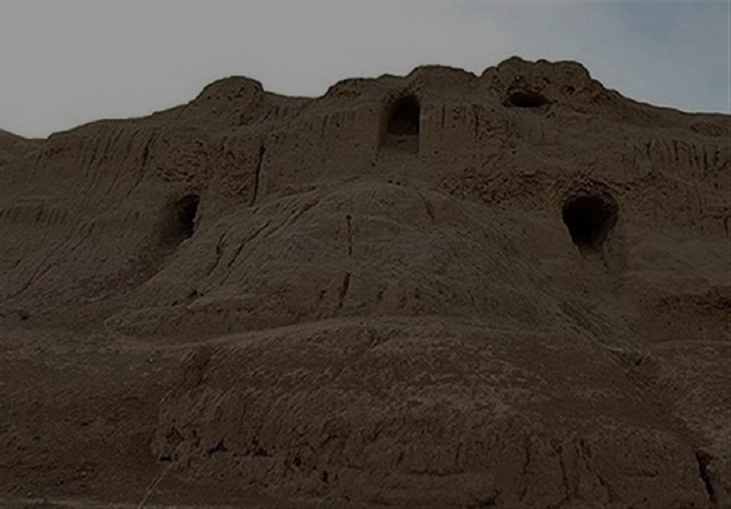
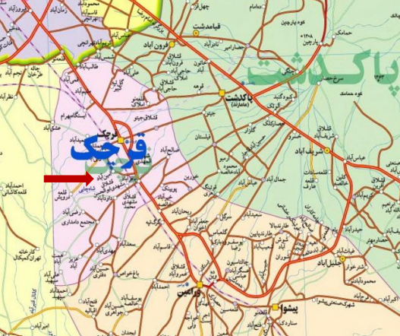
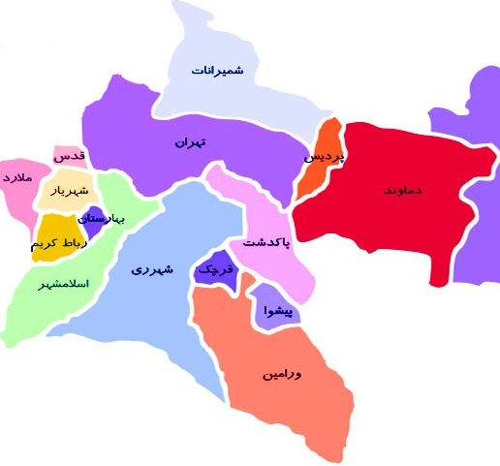
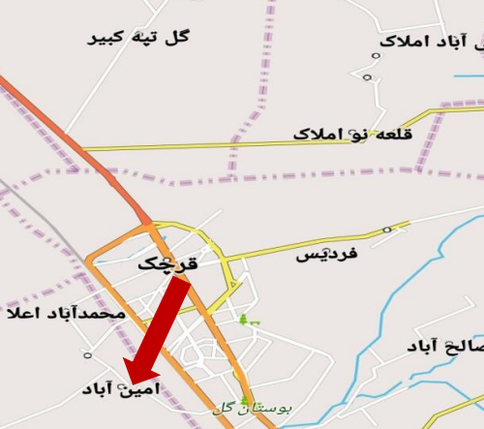
موقعیت نقشه ای
قرچک در 20 کیلومتری شهر تهران قرار دارد.
نام های پیشین:
قریه چک , قلعه کوچک,گرچک در زبان پهلوی
تهران پایخت و استانی در شمال مرکزی ایران
در دهستان ولی آباد بخش مرکزی قرچک قرار دارد.

Slide 3
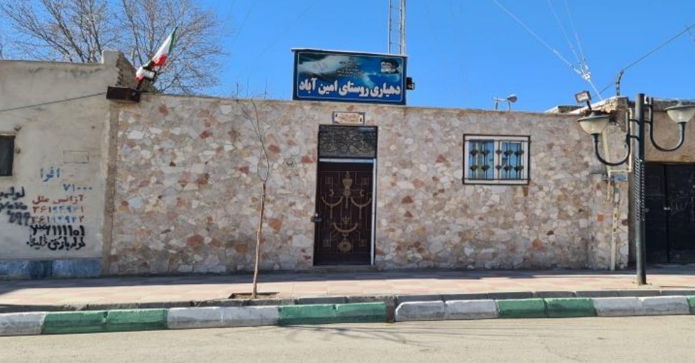
پیدایش نام روستا
نام اول : چهار برج
در زمان نادر شاه افشار به دستور شاه در چهار طرف روستا چهار برج دیده بانی و جنگی ساخته شد .
در حال حاضر اثری از آنها نیست ولی در کاوش های صورت گرفته توپ های جنگی پیدا شده است .
نام دوم : ومینا
به گفته اهالی روستا در گذشته این نام از شهر ورامین گرفته شده است .
در حال حاضر نام روستا به علت کثرت خاندان امینی در این روستا به نام امین آباد شهرت دارد.

Slide 4
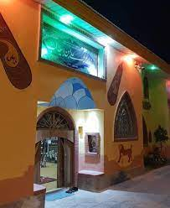
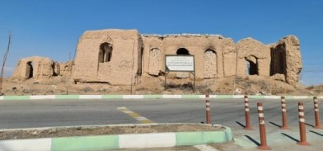
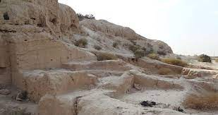
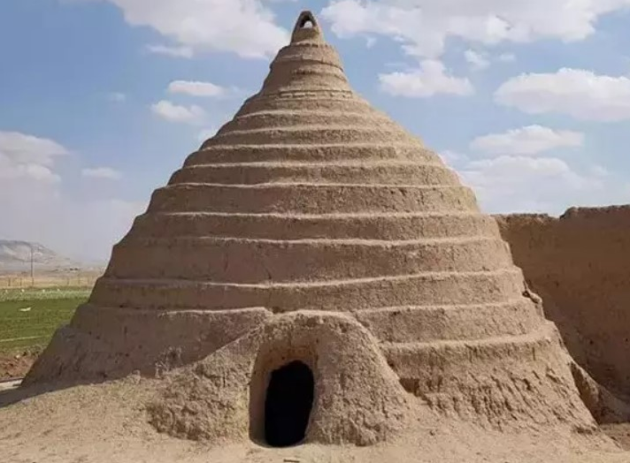
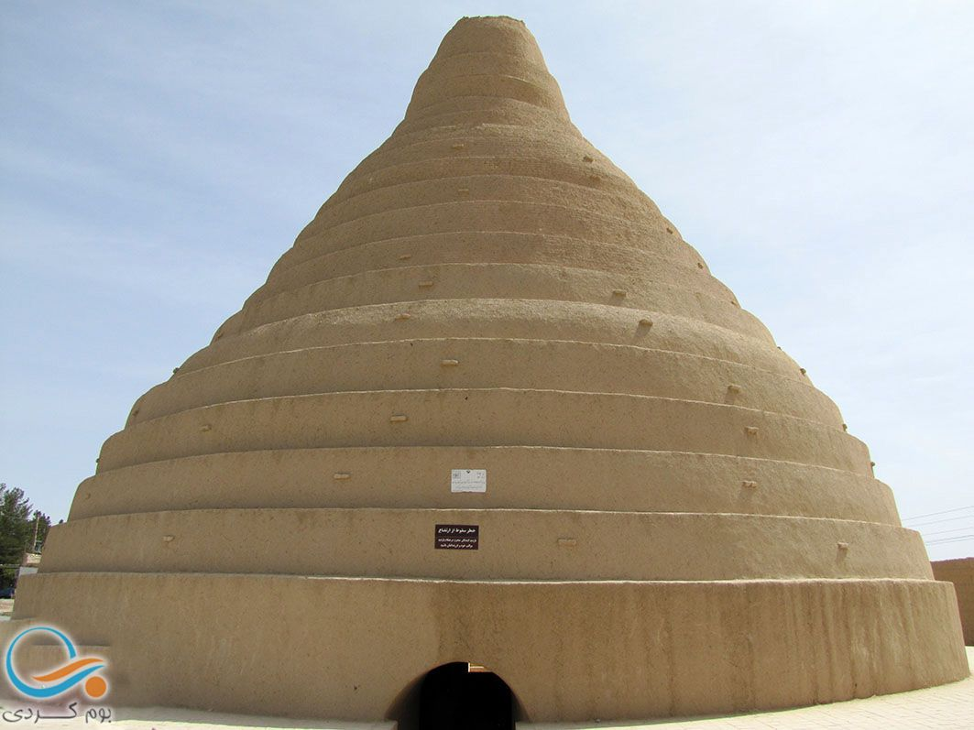
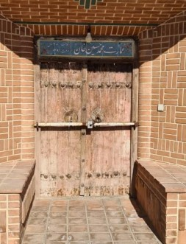
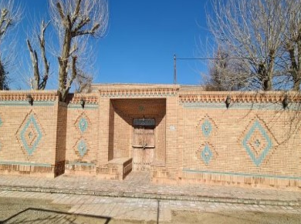
آثار تاریخی
زورخانه علی ابن ابی طالب
خانه تاریخی اربابی معروف به 5 دری
تپه داود آباد
یخچال حصار کوچک
یخچال علی آباد
درب با قدمت 150 ساله
اقامتگاه بوم گردی محمد حسین خان

Slide 5
مطالعات اقلیمی
میانگین دما در طول سال
آب و هوا
تغییرات از 7 درجه سانتیگراد تا 43 درجه سانتیگراد.
خشک و نیمه بیابانی
تابستان گرم
زمستان نسبتا سرد (خشک)
میزان بارش سالانه
شرایط اقلیمی
خشک | نیمه خشک | مرطوب
خرداد تیر مرداد شهریور مهر آبان | فروردین اردیبهشت | آذر دی بهمن اسفند
150 میلی لیتر
بارندگی کم
گرمای زیاد
دوره خشکسالی طولانی

Slide 6
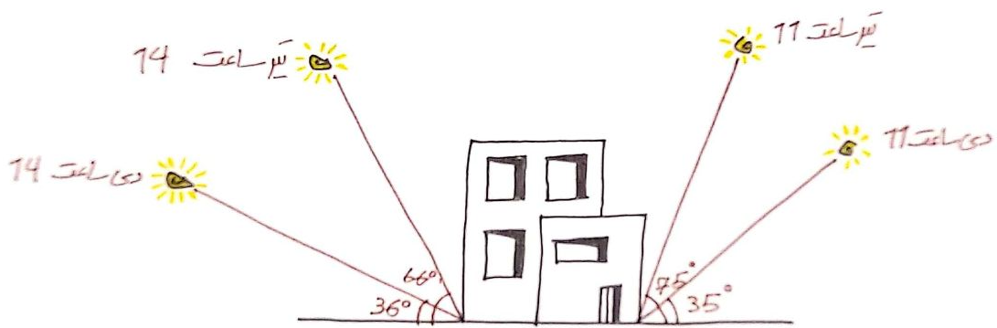
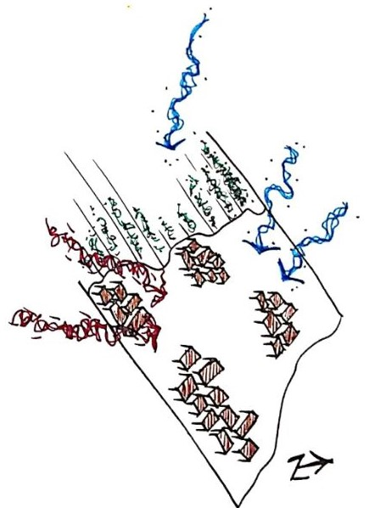
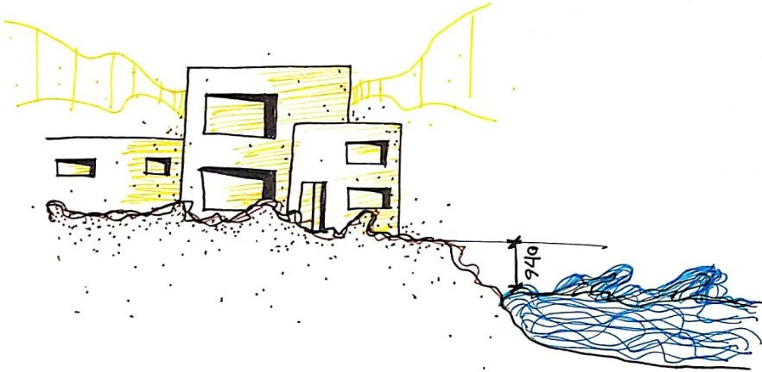
مطالعات اقلیمی
زاویه تابش خورشید
باد
1 تیر -1 دی
باد مفید : باد های باران زا (شمال غرب)
باد مضر : جنوب و جنوب غربی
ارتفاع از سطح دریا
940متر
فشردگی بافت روستا و قرارگیری ساختمان ها پشت به باد مضر باعث ایجاد سایه توسط دیوار
باد مفید باعث سرسبزی این منطقه از روستا شده

Slide 7
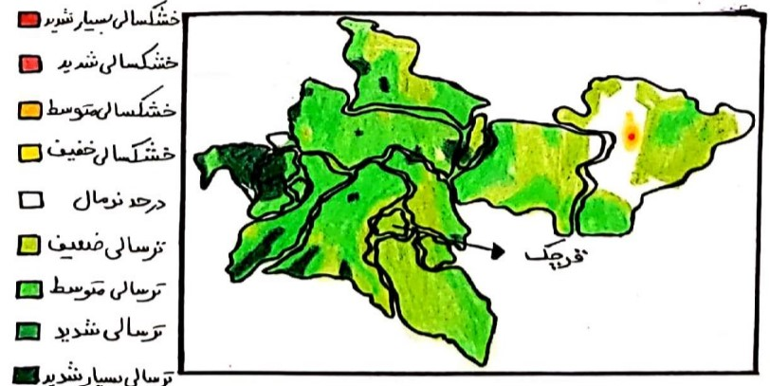
مطالعات اقلیمی
پهنه بندی خشکسالی تهران
دوره یک ماهه تا پایان اسفند 98
قرچک ترسالی ضعیف
میزان بارش(میلی متر)

Slide 8
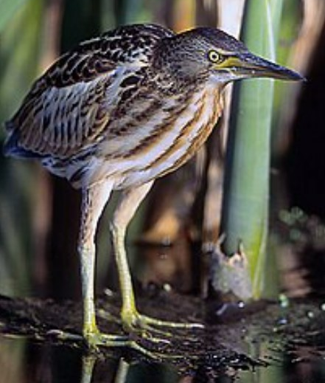
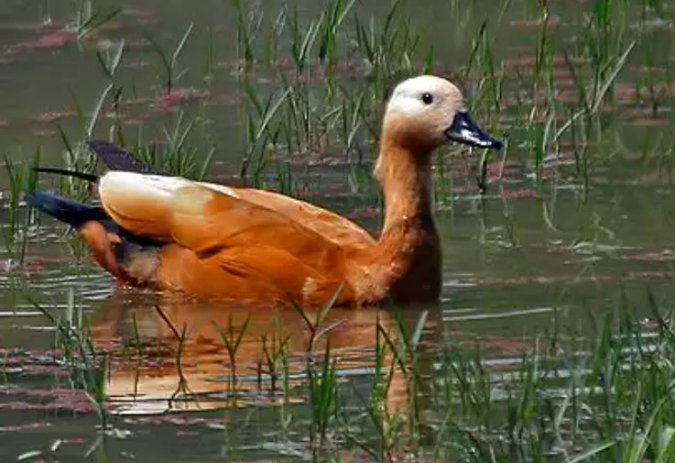
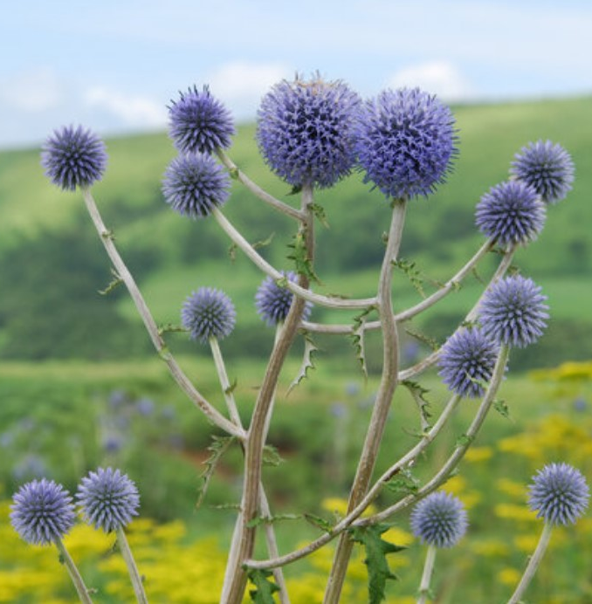
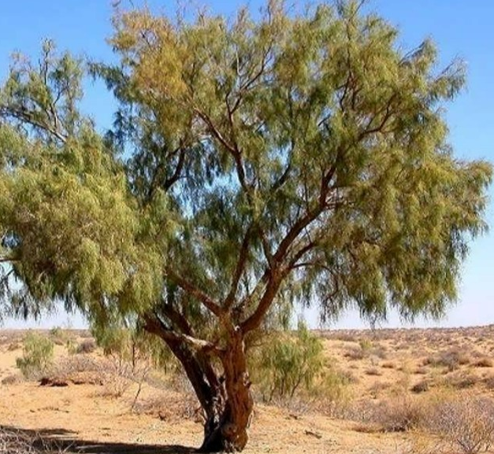
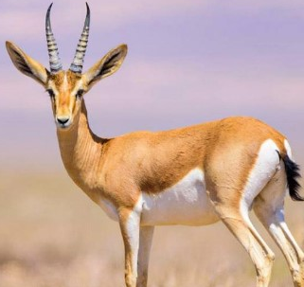
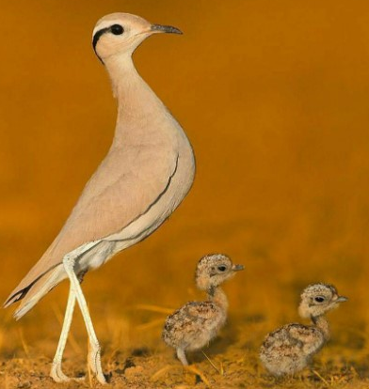
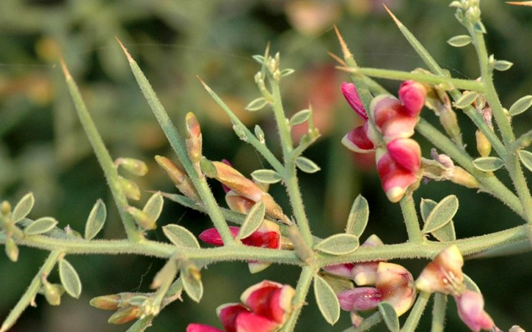
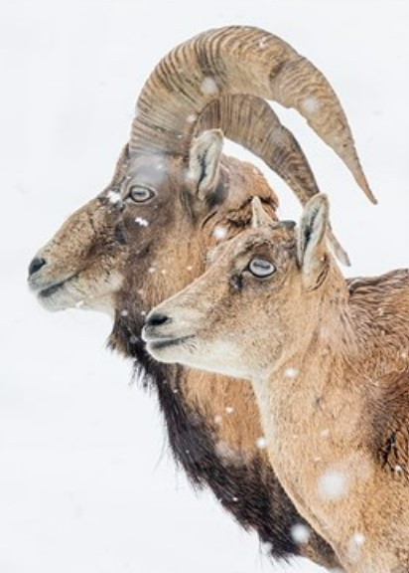
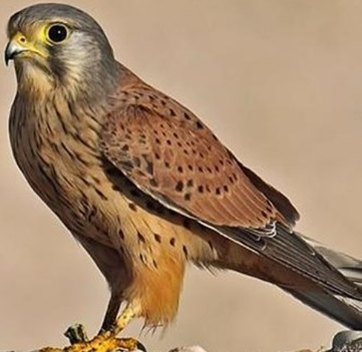
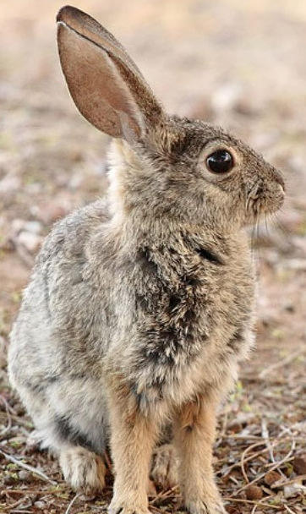
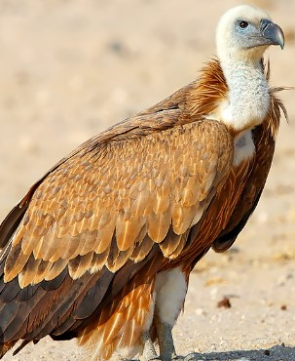
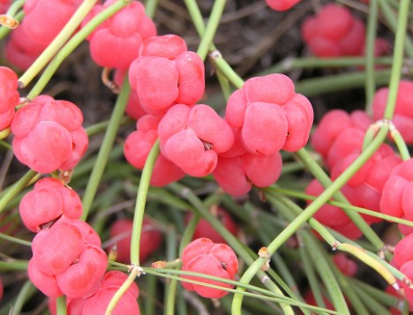
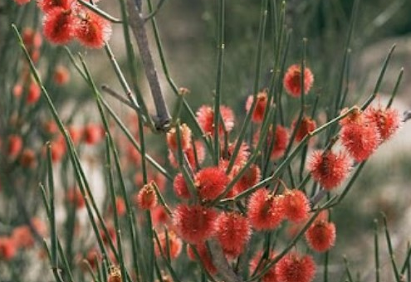
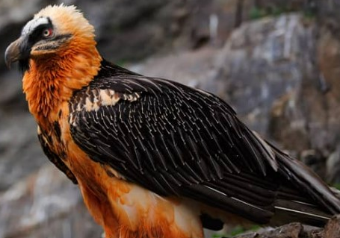
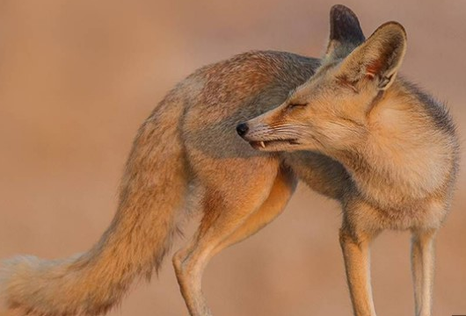
مطالعات اقلیمی
پوشش گیاهی
پو شش جانوری
بوتیمار
جنس خاک : حاصلخیزو مناسب برای محصول زراعی گندم و جو, پنبه و ذرت.
وجود زمین های زراعی در اطراف و حاشیه روستا پوشش خشک روستا را در فصولی از سال سبز میکند.
تنوع اقلیمي و شرایط خاص اکولوژیک و توپوگرافي منطقه حفاظت شده کویر شرایط زیست مساعدي را براي زندگي انواع وحوش در این گستره وسیع مهیا نموده.
جانوراني از قبیل آهو ، جبیر گرگ، ، و گربه شني، خارپشت گوش ، بلند پستاندارن منطقه وجانوراني نظیر کبک، تیهو، هوبره ،باقرقره)کوکر شکم سیاه(بلدرچین، چلچله بیاباني ، سنگ چشم ، کورکور معمولي انواع بازشکاري دلیجه، قرقي، بحري ، شاهین، سارگپه، عقاب طالیي، پرندگان آن در عرصه هاي خشک و انواع مرغابي سانان)مرغابي ماده(آبچلیک ، درنا، خوتکا ، حواصیل خاکستري، در بخشي از عرصه که در فصل زمستان سیماي تالابي دارد تشکیل مي دهند.
آنقوت
تاغ
جبیر
شکر تیغال
خارشتر
دودوک
قوچ و میش
دلیجه
کلاه میر حسن
افدرا
خرگوش صحرایی
دال
روباه صحرایی
هما
اسکنبیل

Slide 9
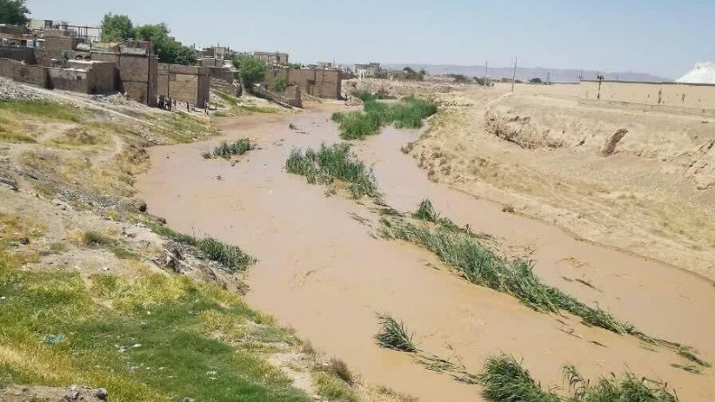
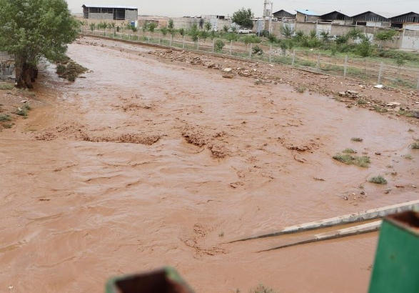
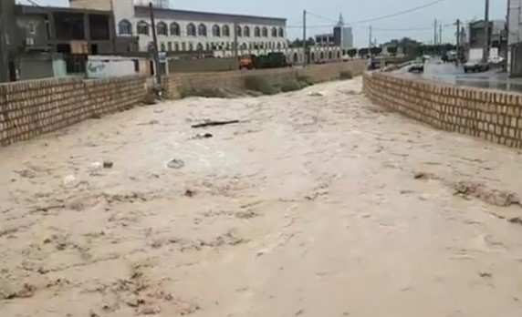
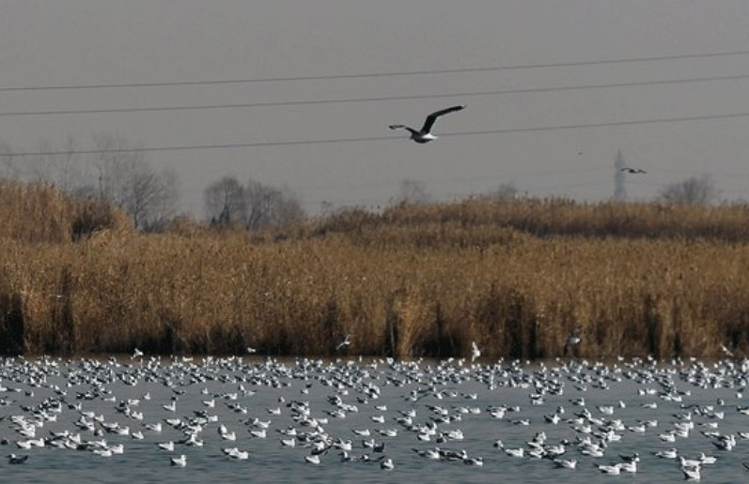
منابع آبی
در منطقه حفاظت شده کویر به جز یک رودخانه که آن هم فقط در فصل زمستان داراي آب میباشد هیچ آب جاري و رواني که بتوان به آن رودخانه گفت وجود ندارد ، الکن در مواقع بارندگي از تعدادي مسیل که حوزه آبخیز آنها کوههاي دوازده امام و کوه سرخ مکرش میباشد سیالب جاري میگردد . منابع عمده آبي در داخل منطقه حفاظت شده عبارتند از غدیرها( دق )و آب بندهاو سنگابهاي طبیعي چون دق پره زرد، دق قدیر اسب ، دق کشکولي و سنگاب وحش و چشمه هاي دائمي چون گل چشمه و چکاب و اشکف و چاه میل نیز از منابع آبي دائمي و بسیار مهمي میباشند که مورد استفاده وحوش قرار میگیرند.
بستر رودخانه جاجرود:
از بین شهر و مناطق روستایی رد می شود.
رودخانه لات آجی :
از مرکز شهر قرچک رد می شود.
تالاب
رودخانه باقر آباد :
جهت تردد خودرو ها مسدود شده است.
حیات، بخش تالابي منطقه حفاظت شده کویر همه ساله با ریزش بارانهاي موسمي پائیزي در تهران و ارتفاعات مجاور آن که مشرف به دشت ورامین و کویر مي باشد و باجاري شدن سیالب ها ، سر ریز رودخانه جاجرود و همچنین آب هاي سطح اراضي ناشي از بارندگیها و بخشي از فاضالب شهر تهران – ري – قرچک که وارد رودخانه شور میگردد شروع و تا اوایل اردیبهشت این سیماي تاالبي در منطقه وجود دارد .
تالاب عشق اباد :
مجاور روستای عشق آباداست.

Slide 10
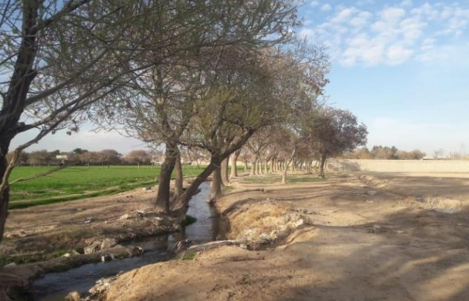
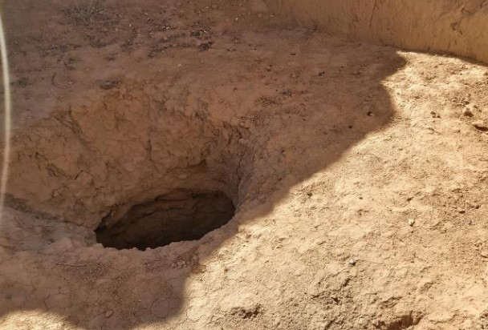
تامین آب در حال حاضر
تا مین آب در گذ شته
از طریق حفر چاه های آب در اراضی شمالی شهر قرچک
قنات ها
چاه های آب
به دلیل برداشت از سفره های زیرزمینی و چاه های کشاورزی در طولانی مدت باعث خشک شدن قنات و چاه ها شد.
در گذشته قنات ها یکی از راه های تامین آب کشاورزی و اشامیدنی بوده است.
چاه های آب با عمق خیلی زیاد در سطح روستا حفر می شده .
تاسیسات زیر بنایی
تاسیسات آب
تعویض و اصلاح تاسیسات شبکه های آبرسانی در سطح روستا
گاز رسانی
تاسیسات فاضلاب
اجرای شبکه جمع آوری فاضلاب و باز چرخانی آب پس از تصفیه در سال 97 با هدف رفع مشکل فاضلاب و ایجاد زمینه لازم برای استفاده مجدد از آب تصفیه در بخش کشاورزی قرچک و روستاهای قرچک از جمله امین آباد شده است.

Slide 11
مطالعات انسانی اجتماعی
جمعیت
جمعیت این روستا حدود 2000نفر(450 خانوار)است که شامل ترک ها، لرها، کردها، کرمانج‌های خراسان، خراسانی‌ها و...ساختار خانواده به صورت هسته ای می باشد.
امنیت
عدم امنیت لازم در روستا به دلیل فقر و اعتیاد.
مهاجرت
در این روستا شاهد مهاجرت بومیان خود به خارج روستا و جایگزین شدن تعدادی قوم های از جمله افغان,لر و ترک هستیم.
مشاغل
مردم این روستا مشغول به کشاورزی,دامپروری,قالی بافی هستند.

Slide 12
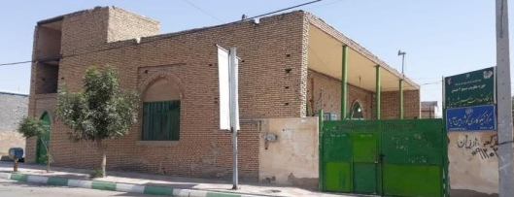
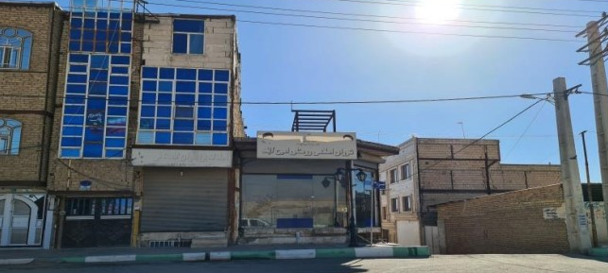
مطالعات فرهنگی
زبان,لهجه,نژاد
زبان روستایی ها فارسی می باشد که اغلب با لهجه های متفاوت حرف می زنند.
دین ,مذهب و مظاهر بیرونی آن
از نظر اعتقادات دینی ,ساکنین روستا مسلمان و شیعه مذهب هستند.
از بین رفتن بافت روستایی و جایگزین بافت شهری در این روستا

Slide 13
مطالعات محیط زیستی
مطالعات محیط اقتصادی
وظعیت عمومی محیط زیست به لحاظ منابع آلاینده
بدلیل نزدیکي به تهران و همچنین عواملي چون وسعت منطقه ، ارزان بودن زمین ، نیروي کارفراوان و... بسیاري ازاین صنایع جذب حوزه شهرستان گردیده و بصورت پراکنده و عمدتا غیر مجاز در سطح شهرستان مستقر گردیده اند .
بعداز گذشت چند سال علیرغم احداث شهرکهاي صنعتي در منطقه ، تبعات و آثار سوء این موضوع به صور مختلف بالخص تخریب اراضي کشاورزي و ایجاد زمینه ساخت و سازهاي غیر مجاز ودر نهایت تحمیل بار آلودگي به محیط زیست منطقه بوضوح قابل مشاهده میباشد.
ازمهم ترین واحدهاي صنعتي آالینده مي توان به ریخته گریها و بلورسازیها ، دباغیها ، صابون پزیها ، واحدهاي تولید مقوا از کاغذ باطله و قالیشوئي ها ، کوره هاي آجر پزي ، بازیافت پالستیک هاي کهنه ، دامداریها وکارگاههاي مزاحم درون شهري اشاره نمود .
معشیت غالب روستا
تولیدات و توازن اقتصادی ضعیف و معشیت مسلط کشاورزی و دامداری
نقاط قوت روستا
وجود شهرم صنعتی و ایجاد شغل برای جوانان و نوجوانان این روستا در کارگاه های تولیدی در این شهر می باشد.

Slide 14
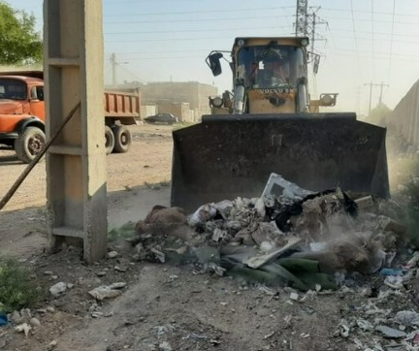
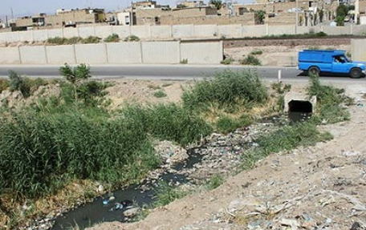
مطالعات محیط زیستی
راهکارها و پیشنهادات جهت کاهش مشکالت زیست محیطی شهرستان
زباله های شهری و روستایی
- جلوگیري از ساخت و سازهاي غیر مجاز و تغییر کاربري اراضي زراعي و باغها.
- راه اندازي شهرک صنعتي قرچک .
- ایجاد بسترهاي الزم جهت انتقال صنایع به شهرکهاي صنعتي.
- تشکیل کمیته انتقال صنایع آالینده و مزاحم در سطح شهرستان .
فعال تر نمودن کمیسیون بند 20 ماده55 قانون شهرداریها جهت برخورد با صنایع ومراکز مزاحم داخل شهري .
- ساماندهي مکانهاي دفن زباله شهري و رعایت اصول دفن بهداشتي زباله.
- احداث وراه اندازي کارخانه بازیافت زباله شهرستان.
- احداث وراه اندازي سایت مرکزي بیخطر سازي پسماندهاي پزشکي.
- تکمیل سریع شبکه جمع آوري و دفع فاضالب شهري واحداث تصفیه خانه مربوطه.
- ایجاد کمربند سبز در حاشیه شهرهاي شهرستان.
- گسترش شبکه راههاي شهرستان و افزایش ناوگانهاي مسافربري عمومي باالخص مترو شهرستان .
یکي از تبعات توسعه شهري و افزایش جمعیت ، زباله و مسائل مربوط به آن میباشد که با توجه به تولید روزانه زباله و لزوم جمع آوري و انتقال به موقع آن همواره مشکالتي وجود خواهد داشت که براي برطرف نمودن آن نیاز به اطلاع رساني و ایجاد هماهنگي و همکاري لازم بین مردم و مسئوالن جمع آوري زباله میباشد.
معضل حادي که در ارتباط با زباله در سطح شهرستان وجود دارد ، نحوه دفع نهایي زباله میباشد که در حال حاضر بصورت غیر بهداشتي و بدون رعایت اصول دفن بهداشتي صورت میگیرد.

Slide 15
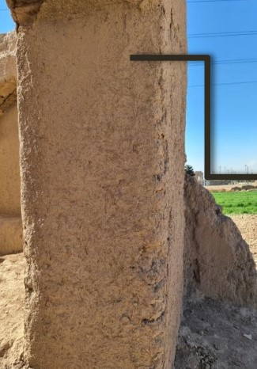
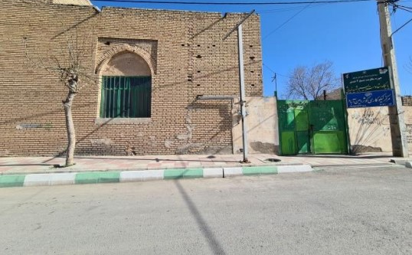
مطالعات محیط طبیعی
مکان یابی روستا در گسل های تهران
گسل کهریزک
گسل جنوب ری
در گذشته در این روستا دیوار خانه ها را قطور می ساختند که باعث پایداری بناها در برابر زلزله های شدید می شده ولی امروزه بیشتر بافت ها حالت خیلی مقاوم و مستحکمی در برابر زلزله ندارند.
شیب : به طور نسبی توپوگرافی پست و هموار
قرچک از دسته شهر هایی است که نزدیک به یک گسل بزرگ قراز دارد و و به علت وجود زمین های کشاورزی و رسوبات سنگین آب هایی که به این سمت نفوذ می کنند و آب های فاضلاب که آن هم سر از جنوب تهران بر می آورند باعث نرمی خاک می شوند و استحکام خود را از دست خواهد داد.

Slide 16
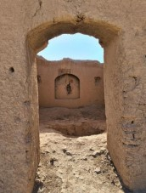
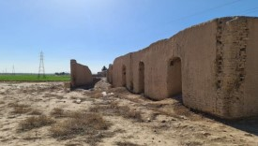
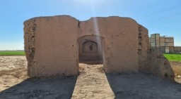
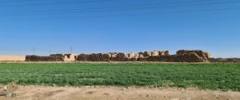
تاثیر اقلیم بر بافت و مسکن
دیوار و سقف ضخیم به منظور تاخیر در انتقال حرارت و افزایش ظرفیت گرمایی
ساخت بنا در جهت طولی برای به حداقل رساندن میزان دربافت گرمای خورشید مصالح مورد استفاده خشت و گل به دلیل کمبود سنگ
استفاده از مصالح بومی به علت هزینه کم
استفاده از رنگ روشن مصالح برای انعکاس بهتر نور خورشید
اقلیم خشک و نیمه بیابانی از سیمای روستا مشخص است

Slide 17
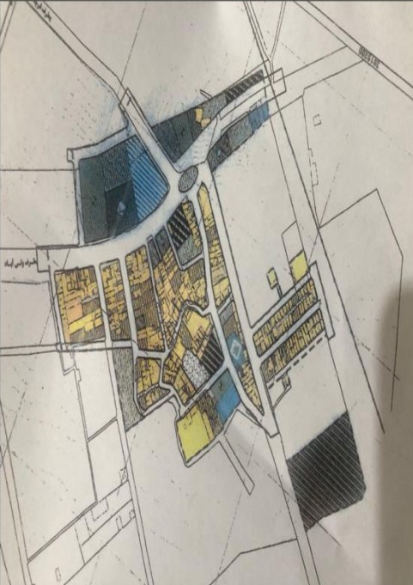
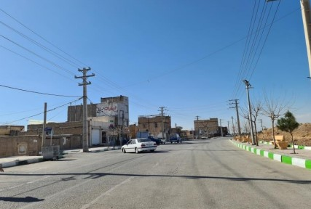
کاربری اراضی (طرح هادی)
از لحاظ کیفیت ابنیه ساختمان موجود در روستا به دو دسته تقسیم می شود :
ساختمان نو ساز
ساختمان مرمتی و قابل نگه داری

Slide 18
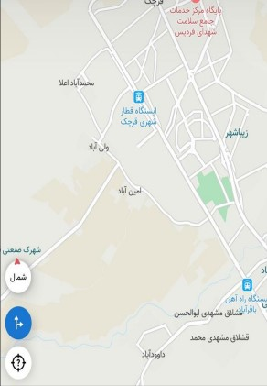
مطالعات محیط کالبدی
همسایگی ها
این روستا از سمت شمال به شهر قرچک , از سمت غرب به ولی آباد و از شرق به داوود آباد و از سمت جنوب به مخروبه رحمت آباد (قلعه کویر ) محدود می شود.
قرچک
ولی آباد
داوود آباد
قلعه کویر

Slide 19
دسترسی ها
دسترسی به کاربری های مسکونی در این روستا در تمام نقاط دیده می شود.
از طریق کمربندی جنوبی قرچک (زیر گذر) و بلوار

Slide 20
گونه شناسی روستا
بافت روستا کاملا تحت تاثیر مناطق شهری است و بافت های قدیمی در روستا کاملا از بین رفته است.
جهت گیری خانه ها
درصد بیشتر واحد های مسکونی جهت شرقی-غربی دارند.
بافت روستا به صورت فشرده است.
الگوی رایج روستا خانه های یک یا دوطبقه است.
بیش از 90 درصد خانه های روستا با متراژ کم ساخته شده است.

Slide 21
سازمان فضایی
الگو فضایی
استقرار فضایی روستا

Slide 22
برسی شیوه ساخت
در حال حاضر بافت روستا با مصالح روز است و اثری از خانه های قدیمیدر آن نیست .
بافت های قدیم به صورت مخروبه است .
تنها بنای باقی مانده از قدیم اقامتگاه بوم گردی محمد حسین خان است که باز سازی شده است.

Slide 23
برسی شیوه ساخت
در گذشته مصالح مورد استفاده خشت و گل در ساختمان
استفاده از کاهگل در گذشته در مناطق گرم یکی دیگر از راه های مقابله با گرما و انتقال آن است.

Slide 24
برسی شیوه ساخت

Slide 25
Image SLide
جهت گیری خانه ها
بافت روستا کاملا تحت تاثیر مناطق شهری است و بافت های قدیمی در روستا کاملا از بین رفته است.
درصد بیشتر واحد های مسکونی جهت شرقی غربی دارند.
بافت روستا به صورت فشرده است.
الگوی رایج روستا خانه های یک یا دو طبقه است.
بیش از 90 درصد خانه های روستا با متراژ کم ساخته شده است.

Slide 26
برسی جز فضا
پیش طاق
ار تفاع پیش طاق از ارتفاع سایر اجزای نمای ساختمان بیشتر است.
برای نمایش اهمیت ورودی ساختمان و موقعیت آن
پیر نشین (روز نشین )
وجود سکو هایی در دو طرف در های خانه به پیر نشین شهرت دارد که آجری یا خشتی بوده و محل انتظار و گفت و گو با صاحب خانه و همسایه ها بوده است.

Slide 27
حیاط
در خانه های قدیمی حیاط مرکز و قلب ساختمان بوده است .
معمولا در هر حیاط وجود حوض و چند باغچه برای تهدیل آب و هوا و شست و شو به چشم میخورد.

Slide 28
ایوان
فضایی سرپوشیده که از سه طرف بسته است و دارای ستون در جلو و ارتفاعی برابر سقف و عرضی کم که به صورت فضای ورودی و خروجی ساخته می شود و برای جریان یافتن هوای باز هستند و از تابش آفتاب جلوگیری می کنند.

Slide 29
سقف گنبدی (منحنی)
سقف گنبدی همه نیرو ها را به طور مساوی توزیع می کند و بار را در یک نقطه کاهش می دهد.
این سقف ها سریع تر خنک می شوند و باعث می شود گرمای جذب شده از خورشید به داخل منتقل نشود.

Slide 30
بازشو ها در خانه های قدیم
ابعاد و محل قرارگیری بازشوها به شدت تحت تاثیر اقلیم و آب و هوای منطقه و فرهنگ مردم و نوع مصالح قابل دسترسی دارد.
در بعضی از بازشوها یک یا دو تیر چوبی به عنوان نعل درگاه استفاده می شود همانند شکل الف.
بعضی دیگر بالای بازشوها توسط یک قوس بسته می شوند همانند شکل ب.

Slide 31
استفاده از شیشه های رنگی (ارسی)
از ویژگی های اصلی شیشه های رنگی می توان به کاهش گرما و انعکاس ن.ر در رنگ های متنوع که جلوه ای خاص به بنا می بخشد.

Slide 32
اتاق سه دری
معمولا اتاق سه دری که اتاقی کوچک تر از باقی اتاق خواب ها بوده و سه در داشت به عنوان اتاق خواب مورد استفاده قرار می گرفت.
در اتاق خواب سنتی ایرانی خوابیدن محوریت ایجاد اتاق نیست.

Slide 33
مهمان سرا
در و پنجره های رو به حیاط باعث نور مطلوب و محیطی دل نشین می شود.

Slide 34
زیر زمین (مطبخ)
تالار (پذیرایی)

Slide 35
برسی خانه محمد حسین خان
در این الگو با اختصاص فضایی با عنوان ایوان سلسله مراتب فضایی مطلوب ایجاد شده است.
در ریز فضاهای داخلی نشیمن به عنوان عنصر ارتباط دهنده دیگر ریز فضاها عمل می کند و دسترسی به سرویس حمام از طریق حیاط کوچکتر در پشت بنا تامین می شود.

Slide 36
برداشت

Slide 37
الگوی مسکن (بافت قدیم)

Slide 38
الگوی مسکن (بافت جدید)

Slide 39
پلان طراحی شده

Slide 40
پلان طراحی شده

Slide 41
سپاس از بینندگان گرامی و تشکر از توجه شما
WOODGROVE BANK

